Slide 1
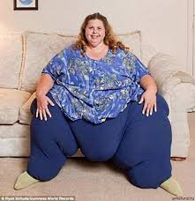
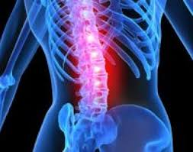
Хвороби цивілізації і реклама
7 клас

Slide 3
Хвороби цивілізації
Хвороби цивілізації- хвороби, які виникли в результаті негативного вприву науково-технічного прогресу на навколишнє середовище та на саму людину
Отруйні речовини
Вирубка лісів
Сміттєзвалища
Забруднення повітря
Відходи підприємств

Slide 5
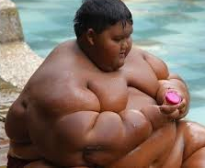
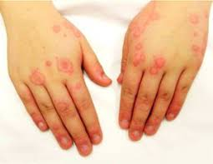
Хвороби цивілізації
Цукровий діабет
Онкологічні захворюва-ння
Ожиріння
Алергія
Серцево-судинні захворювання

Slide 6
Потрібно знати

Slide 8
Негативний вплив реклами
Суттєву роль у виникненні хвороб цивілізації відіграє комерційна реклама харчових продуктів, сигарет чи алкоголю, метою якої є привернути увагу покупців для того, щоб продати товар чи послугу та отримати прибуток.
Пряма реклама стає все менш ефективною, тому рекламісти та маркетологи, шукаючи інноваційні методи просування товарів чи послуг, все більше приділяють увагу засобам впливу на підсвідомість.
Подібно айсбергу, велика частина процесів, які відбуваються в нашій голові, залишається невидимою.

Slide 9
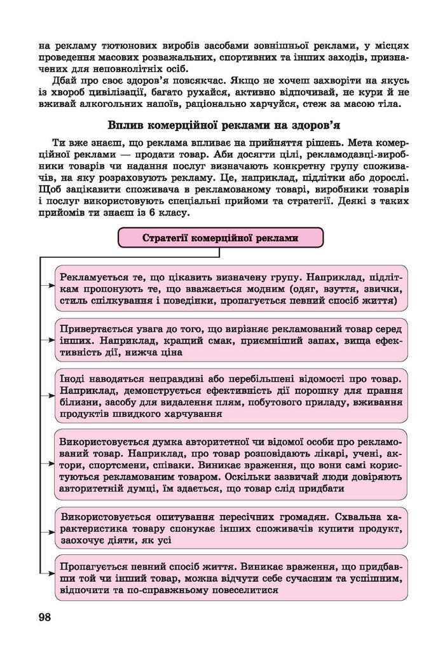

Slide 10
Правила профілактики хвороб цивілізації
Займайтеся фізичними вправами щодня
Завантажуйте мозок інтелектуаль-ними заняттями
Збалансоване харчування
Підтримуйте нормальний режим праці і відпочинку
Не піддавайтеся негативним емоціям

Slide 12
Будьте здорові!

